Slide 1
МИНИСТЕРСТВО ЭКОНОМИЧЕСКОГО РАЗВИТИЯ РОССИЙСКОЙ ФЕДЕРАЦИИ
ПРАВИТЕЛЬСТВО
ЗАБАЙКАЛЬСКОГО КРАЯ
МИНИСТЕРСТВО ЭКОНОМИЧЕСКОГО РАЗВИТИЯ ЗАБАЙКАЛЬСКОГО КРАЯ
ГОСУДАРСТВЕННАЯ ПОДДЕРЖКА МАЛОГО БИЗНЕСА

Slide 2
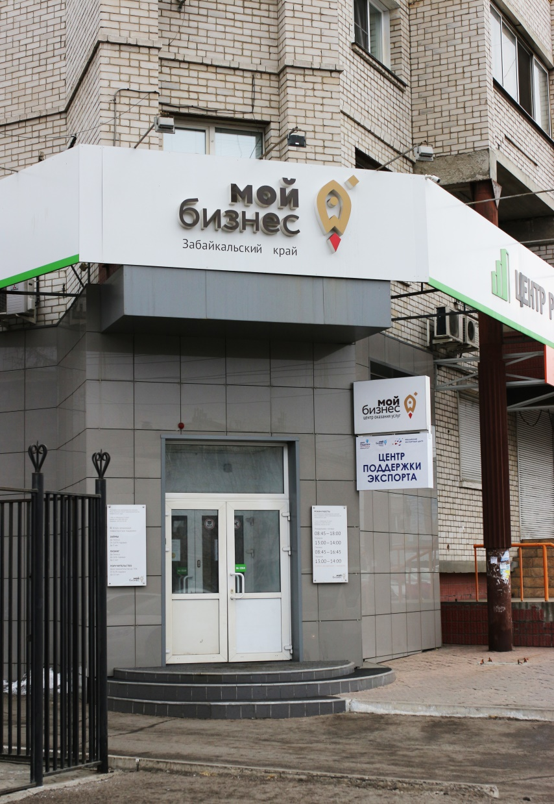
С 1 марта 2022 года финансовые и нефинансовые организации инфраструктуры поддержки МСП работают в одном здании по адресу:
Чита, улица Бабушкина, 52.
Фонд поддержки малого предпринимательства
Гарантийный фонд Забайкальского края
Забайкальская лизинговая компания
Забайкальский микрофинансовый центр
Центр поддержки предпринимательства
Центр инноваций социальной сферы
Центр поддержки экспорта
Центр оказания услуг (МФЦ для бизнеса)

Slide 3
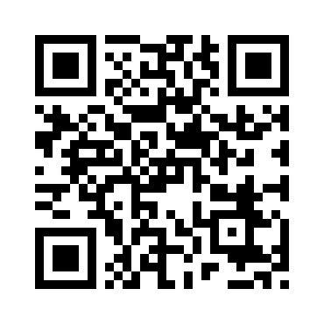
ФИНАНСОВАЯ ПОДДЕРЖКА
Микрофинансирование на льготных условиях
ГДЕ ПОЛУЧИТЬ
ПОДДЕРЖКУ?
Фонд поддержки малого предпринимательства
Забайкальский микрофинансовый центр
ГОСУДАРСТВЕННАЯ
ПОДДЕРЖКА
БИЗНЕСА
Поручительство по кредитам и займам
ГДЕ ПОЛУЧИТЬ
ПОДДЕРЖКУ?
Гарантийный фонд Забайкальского края

Slide 4
МИКРОФИНАНСИРОВАНИЕ
ПРОГРАММЫ МИКРОКРЕДИТОВАНИЯ
ДЛЯ ПРЕДПРИНИМАТЕЛЕЙ АБО
Приоритет | Моногород | Самозанятый | Торговля
До 5 млн руб. на срок до 36 месяцев по ставке от 7,12% годовых. | До 2 млн руб. на срок до 36 месяцев по ставке от 4,75% годовых. | До 500 тыс. руб. на срок до 24 месяцев по ставке от 9,5% годовых. | До 3 млн руб. на срок до 24 месяцев по ставке от 14,25 годовых.
ГОСУДАРСТВЕННАЯ
ПОДДЕРЖКА
БИЗНЕСА
ОБЯЗАТЕЛНЫЕ УСЛОВИЯ
Все программы (кроме «Самозанятый») предусматривают обеспечение в виде поручительства.
Свыше 250 000 рублей – поручительство и залог.

Slide 5
КАК ПОЛУЧИТЬ ДЕНЬГИ НА РАЗВИТИЕ БИЗНЕСА?
1
2
3
ГОСУДАРСТВЕННАЯ
ПОДДЕРЖКА
БИЗНЕСА
Вы подаёте заявку в нашем офисе или в личном кабинете на сайте Мойбизнес75.рф
Мы проверяем пакет документов, анализируем ваше финансовое положение, оцениваем залоговое имущество
Вы приезжайте в наш офис и оформляете договор микрозайма
4
!
МАКСИМАЛЬНЫЙ СРОК
РАССМОТРЕНИЯ ЗАЯВКИ –
12 РАБОЧИХ ДНЕЙ
Вы получаете деньги на свой счёт

Slide 6
ПОРУЧИТЕЛЬСТВО
ГДЕ ПОЛУЧИТЬ
ПОДДЕРЖКУ?
Гарантийный фонд Забайкальского края
ЧТО ДЕЛАТЬ, ЕСЛИ НЕ ХВАТАЕТ ЗАЛОГА?
Вы можете оформить поручительство Гарантийного фонда, которое покроет 70% от суммы вашего кредита или займа.
ГОСУДАРСТВЕННАЯ
ПОДДЕРЖКА
БИЗНЕСА
Максимальная сумма поручительства – 25 000 000 рублей. Срок поручительства до 184 месяцев.
Размер вознаграждения с 15.03.2022:
0,5% годовых для СМП из перечня пострадавших отраслей экономики и для начинающих СМП.
0,75% годовых для СМП, не вошедших в перечень пострадавших отраслей и работающих более года.

Slide 7
КАК ОФОРМИТЬ ПОРУЧИТЕЛЬСТВО?
1
2
3
ГОСУДАРСТВЕННАЯ
ПОДДЕРЖКА
БИЗНЕСА
Вы подаёте заявку на банковский кредит или заём
Банк анализирует ваше финансовое положение, определяет размер залога
Вы соглашаетесь на поручительство Гарантийного фонда
4
5
Банк самостоятельно подаёт заявку в центр «Мой бизнес»
Через 3-10 дней вы подписываете трёхсторонний договор и получаете деньги на развитие бизнеса

Slide 8
ЛИЗИНГ ТЕХНИКИ И НЕДВИЖИМОСТИ
ПРЕИМУЩЕСТВА
МОЖНО КУПИТЬ КАК НОВОЕ ОБОРУДОВАНИЕ, ТРАНСПОРТ, ТАК И Б/У
НЕ ТРЕБУЕТСЯ ЗАЛОГ
ВОЗМОЖНОСТЬ ДОСРОЧНОГО ВЫКУПА
ВЫ САМИ ВЫБИРАЕТЕ ПРОИЗВОДИТЕЛЯ И ПОСТАВЩИКА
СТАВКА УДОРОЖАНИЯ – 6,58%

Slide 9
ЛИЗИНГ
ГДЕ ПОЛУЧИТЬ
ПОДДЕРЖКУ?
Забайкальская лизинговая компания
В 2021 году Забайкальская лизинговая компания заключила 12 договоров лизинга на общую сумму 40,3 миллиона рублей.
ГОСУДАРСТВЕННАЯ
ПОДДЕРЖКА
БИЗНЕСА
В центре «Мой бизнес» можно оформить лизинг:
Дорожно-строительной, горной и другой спецтехники
Оборудования и техники для сельского хозяйства
Коммерческой недвижимости
Оборудования для производства, торговли, предоставления услуг
Грузовых и легковых автомобилей
Предприятий

Slide 10
НЕФИНАНСОВАЯ ПОДДЕРЖКА
Консультационные, образовательные услуги, содействие в популяризации бизнеса, сертификация продукции, регистрация товарного знака, предоставление комплексных услуг.
ГОСУДАРСТВЕННАЯ
ПОДДЕРЖКА
БИЗНЕСА
ГДЕ ПОЛУЧИТЬ
ПОДДЕРЖКУ?
Центр поддержки предпринимательства (ЦПП)
Поддержка социального предпринимательства, гранты на развитие бизнеса
ГДЕ ПОЛУЧИТЬ
ПОДДЕРЖКУ?
Центр инноваций социальной сферы (ЦИСС)

Slide 11
НЕФИНАНСОВЫЕ УСЛУГИ
ГДЕ ПОЛУЧИТЬ
ПОДДЕРЖКУ?
Центр поддержки предпринимательства (ЦПП)
Бесплатные консультации юриста, бухгалтера, маркетолога, консультация по стратегии развития своего дела.
Обучающие семинары, тренинги, мастер-классы. Конференции, форумы, акселерационные программы.
ГОСУДАРСТВЕННАЯ
ПОДДЕРЖКА
БИЗНЕСА
Содействие в популяризации своего дела: печать баннера, раздаточных материалов.
Комплексные услуги:
ОБЯЗАТЕЛНЫЕ УСЛОВИЯ
Сертификация продукции, регистрация товарного знака.

Slide 12
КОМПЛЕКСНЫЕ УСЛУГИ
КУ № 1 Индивидуальная коуч-сессия по стратегии развития бизнеса
КУ № 2 Разработка фирменного и индивидуального стиля (нейминг, дизайн упаковки, логотип и т.д)
КУ № 3 Изготовление и размещение аудио или видео ролика рекламного характера.
КУ № 4 Регистрация товарного знака
КУ № 5 Размещение субъекта МСП на маркетплейсах
КУ № 6 Написание бизнес-плана
КУ № 7 Обучение работе в системе Меркурий
КУ № 8 Обучение работе в системе ХАССП
КУ № 9 Изготовление и размещение наружной рекламы
КУ № 10 Бизнес-тренинг
КУ № 11 SMM – продвижение
КУ № 12 Сертификация продукции
ГОСУДАРСТВЕННАЯ
ПОДДЕРЖКА
БИЗНЕСА
ОБЯЗАТЕЛНЫЕ УСЛОВИЯ

Slide 13
ГРАНТЫ
ГДЕ ПОЛУЧИТЬ
ПОДДЕРЖКУ?
Центр инноваций социальной сферы (ЦИСС)
КАК ПОЛУЧИТЬ ГРАНТ ДО 500 000 РУБЛЕЙ?
1
Подайте заявку в центр «Мой бизнес».
2
Получите положительное решение комиссии краевого Минэкономразвития.
01.04 – 01.06
01.07 – 10.07
ГОСУДАРСТВЕННАЯ
ПОДДЕРЖКА
БИЗНЕСА
4
Подайте заявку на грант (о начале приёма заявок объявит краевое Минэкономразвития).
01.08 – 30.09
3
Примите участие в бесплатной образовательной акселерационной программе в Чите с федеральными спикерами.
Июль 2022

Slide 14
+7 (914) 524-38-09 | esc@zabbusiness.ru
ПОМОЩЬ В ВЫХОДЕ НА ЭКСПОРТ
У НАС ВЫ МОЖЕТЕ:
НАЙТИ ПАРТНЁРОВ ЗА РУБЕЖОМ
НАЧАТЬ ПРОДАВАТЬ НА МЕЖДУНАРОДНЫХ ТОРГОВЫХ ПЛОЩАДКАХ (МАРКЕТПЛЕЙСАХ)
БЕСПЛАТНО УЧАСТВОВАТЬ В ЗАРУБЕЖНЫХ БИЗНЕС-МИССИЯХ, ВЫСТАВКАХ, ЯРМАРКАХ
ПРОЙТИ ОБУЧЕНИЕ ПО ВОПРОСАМ ВНЕШНЕЭКОНОМИЧЕСКОЙ ДЕЯТЕЛЬНОСТИ
БЕСПЛАТНО ИЛИ СОФИНАНСИРОВАНИЕ 80/20

Slide 15
ВЫХОД НА ЭКСПОРТ
ГДЕ ПОЛУЧИТЬ
ПОДДЕРЖКУ?
Центр поддержки экспорта Забайкальского края
В 2021 году Центр поддержки экспорта (ЦПЭ) оказал 273 услуги. Количество уникальных субъектов МСП, получивших поддержку, составило 150. Заключено 14 контрактов, объем поддержанного экспорта превысил 3,1 миллиона долларов США.
ГОСУДАРСТВЕННАЯ
ПОДДЕРЖКА
БИЗНЕСА
В 2022 году ЦПЭ оказывает услуги:
Поиск и подбор иностранного покупателя (есть запросы из КНР)
Размещение на электронной торговой площадке
Организация участия субъекта МСП в международных бизнес-миссиях
Экспортная акселерация, обучение, сертификация
Сопровождение экспортного контракта
Доступ к запросам иностранных компаний
Организация участия субъекта МСП в международных выставках

Slide 16
МФЦ ДЛЯ БИЗНЕСА
ГДЕ ПОЛУЧИТЬ
ПОДДЕРЖКУ?
Центр оказания услуг «Мой бизнес»
БЕСПЛАТНЫЕ УСЛУГИ
Регистрация бизнеса (ИП, ЮЛ).
ГОСУДАРСТВЕННАЯ
ПОДДЕРЖКА
БИЗНЕСА
Открытие расчётного счёта в банках-партнёрах (Сбербанк, ПСБ, Тинькофф, ВТБ, Открытие).
Подключение онлайн-кассы, торгового эквайринга, интернет-эквайринга.
Оформление договоров аренды, регистрации права собственности, лицензии на продажу алкоголя.
Справки из налоговой службы, Росреестра, кадастровой палаты.

Slide 17
АДРЕС:
Чита, ул. Бабушкина, 52
САЙТ:
мойбизнес75.рф
МЫ В СОЦСЕТЯХ:
t.me/moibiz75
vk.com/moi.biz75
ТЕЛЕФОН:
8-800-100-1022
ПОЧТА:
mailbox@zabbusiness.ru

